Slide 1
Московское суворовское военное училище
Тема:
Взаимно обратные
числа
Урок 2
Преподаватель математики Каримова С.Р.
2011/12 учебный год

Slide 2
I. Устная работа.
1. Решить устно № 584 (а; в) и № 586 (в; г; д).

Slide 3
II. Работа по учебнику.
1. Разобрать по учебнику пример 2 на странице 94.
Найдем значение произведения
2. Сделать вывод: если число х сначала умножить на некоторое число а, а потом умножить на число, обратное а, то получим опять х.

Slide 4
III. Выполнение упражнений.
1. Решить № 577 (б; в; е).
2. Решить № 578 (д; ж; з) на доске и в тетрадях.

Slide 5
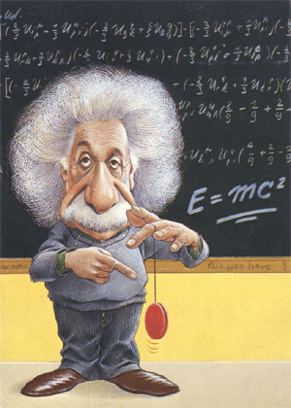
Решение
д)

Slide 6
3. Решить уравнения № 580 (д; е) (устно);
№ 580 (в; г) на доске и в тетрадях.

Slide 7
Решение.

Slide 8
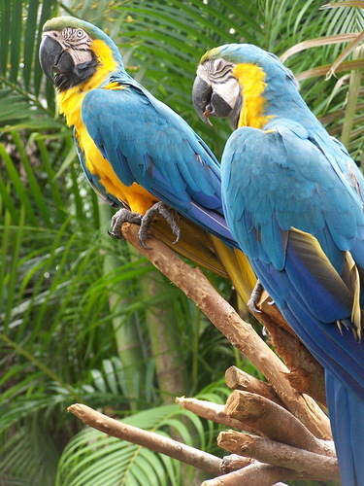
4. Решить № 579 с комментированием на месте. Повторить сочетательный и переместительный законы умножения.

Slide 9
Решение.

Slide 10
5. Повторение ранее изученного материала:
а) Решить задачу № 588.

Slide 11
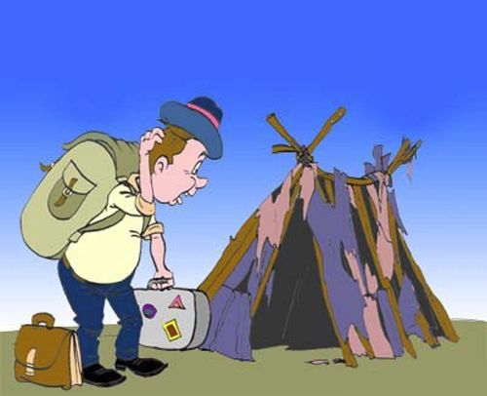
Решение.
1) 100% – (40% + 30%) = 100% – 70% = 30% пути прошел турист в третий день;
2) 40 · 0,3 = 12 (км) прошел турист в третий день.
Ответ: 12 км.

Slide 12
б) Решить № 571 (в; г; д) самостоятельно с последующей проверкой по тетрадям.
в) Найти значение выражения:
1) 3

Slide 13
Решение.
Повторить распределительное свойство умножения относительно сложения и относительно вычитания.

Slide 14
IV. Итог урока.
1. Какие числа называются взаимно обратными?
2. Назовите число, обратное числу:
а)
5
5
3. Будут ли взаимно обратными числа:

Slide 15
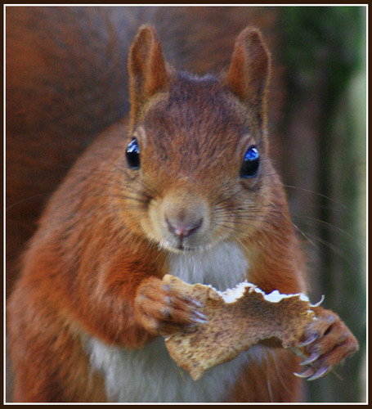
Задание на самоподготовку: изучить п. 16; решить № 591 (а, б), № 593, № 592 (а, б, в, г), № 585, 595 (а).

